Slide 1
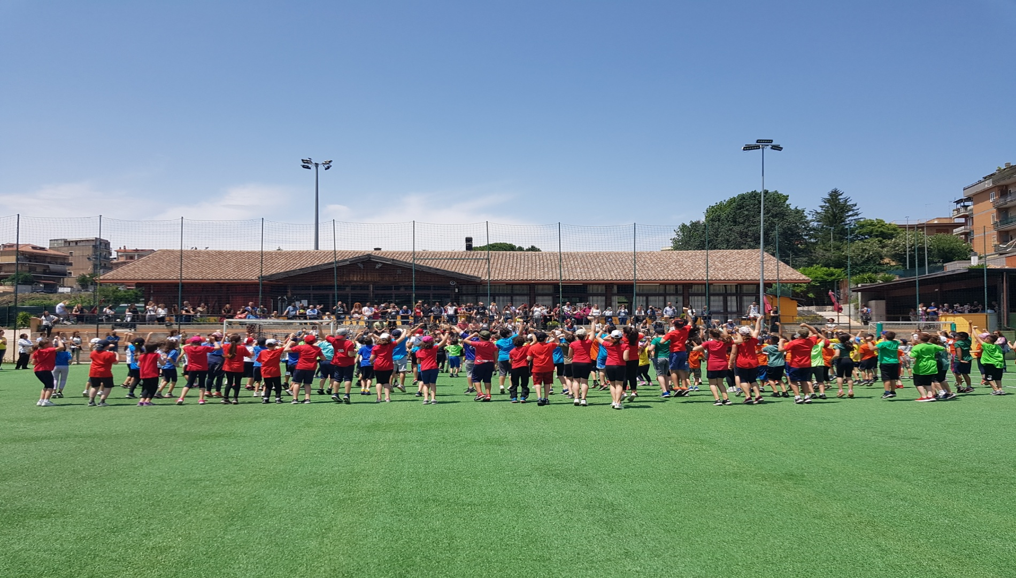
Semplicemente insieme… Festa di fine anno

Slide 2
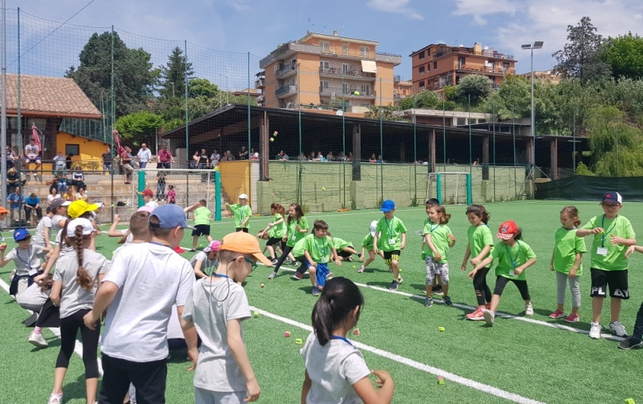
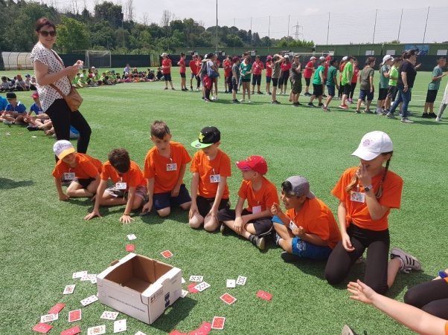
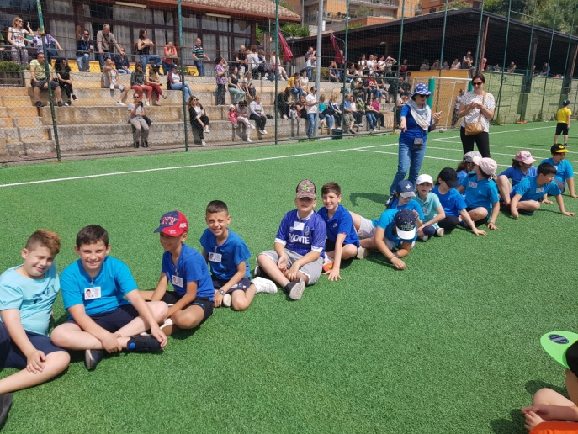
Il plesso di Via Cornelia quest’anno ha salutato la fine dell’anno scolastico con una bellissima manifestazione sportiva tra…
…giochi…

Slide 3
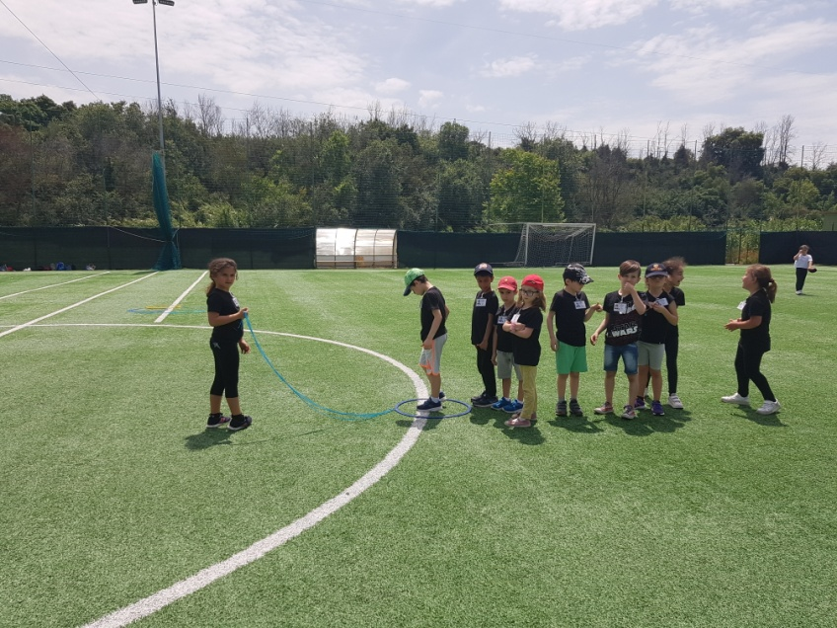
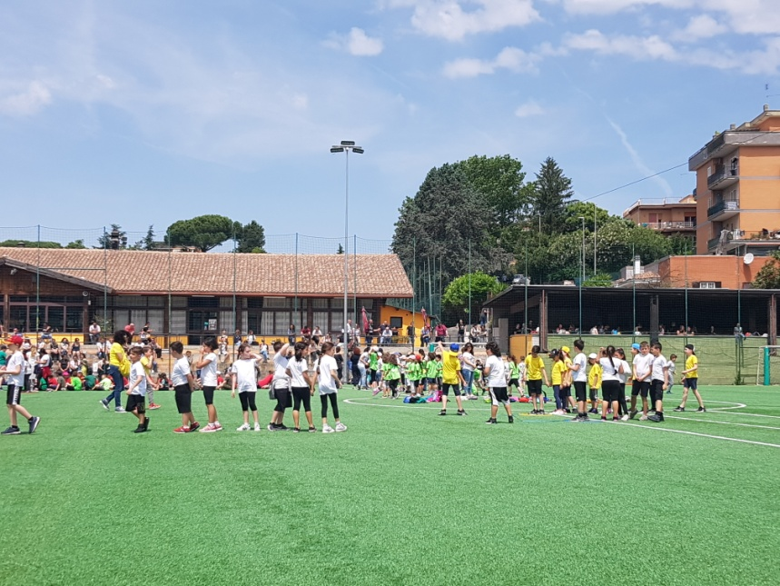
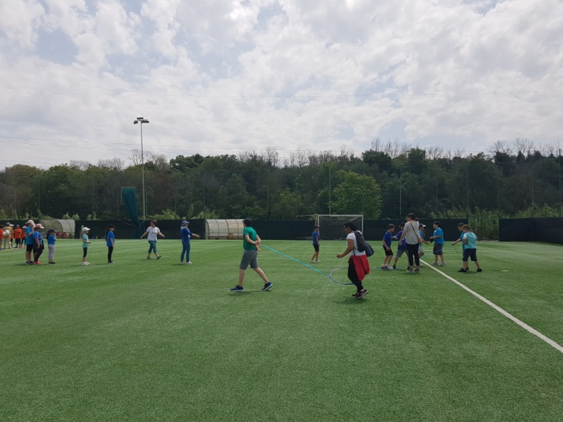
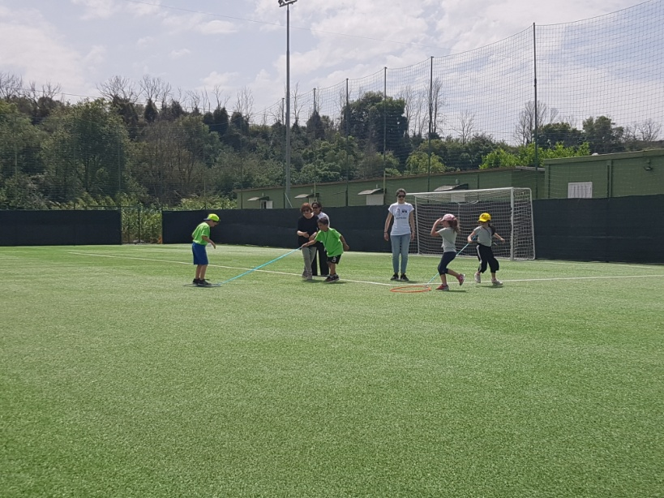
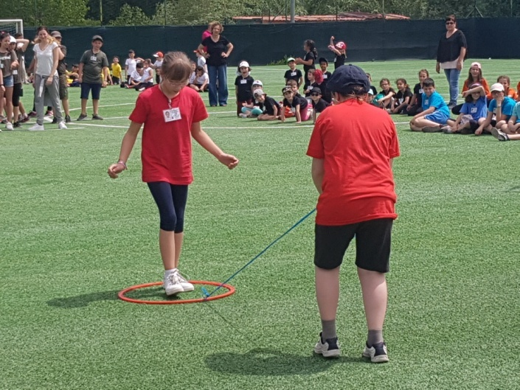
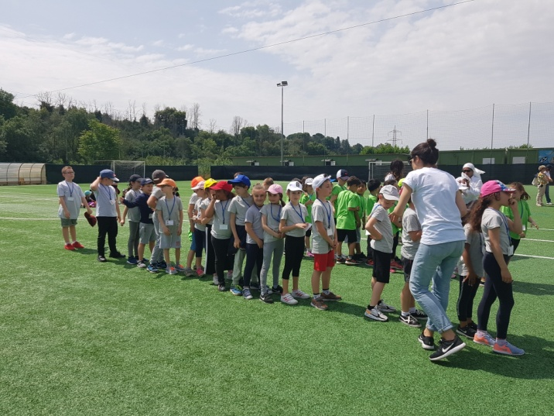

Slide 4
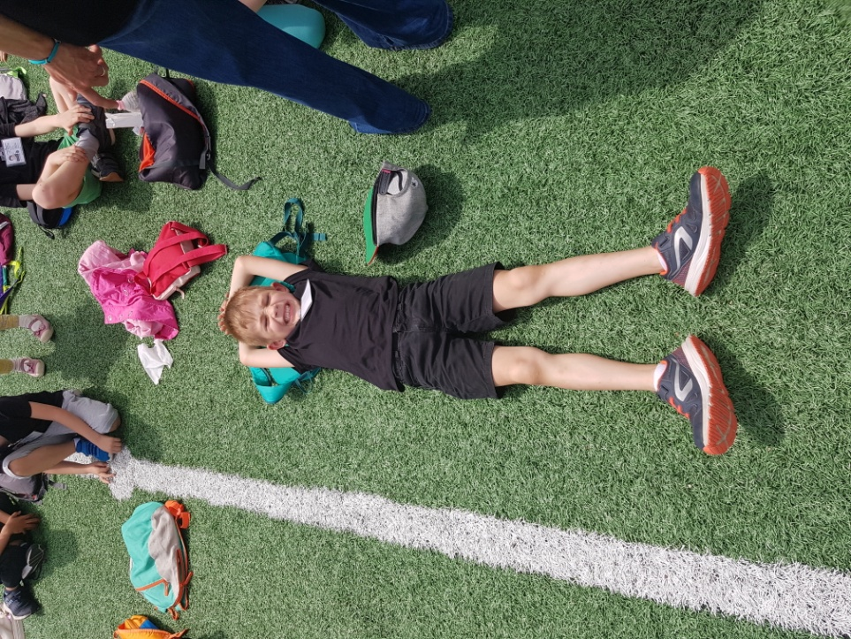
… momenti di relax…

Slide 5
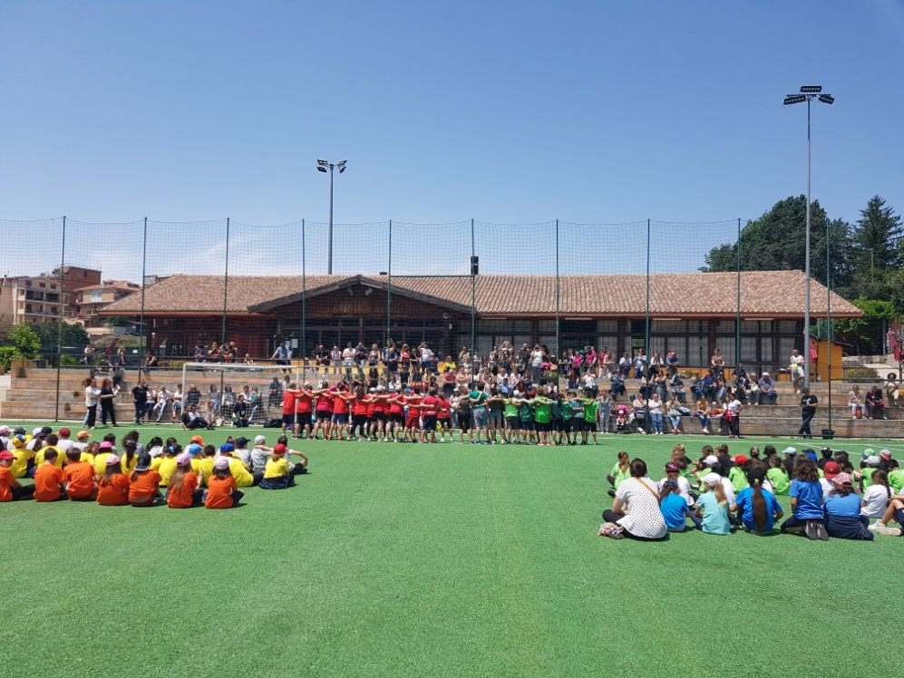
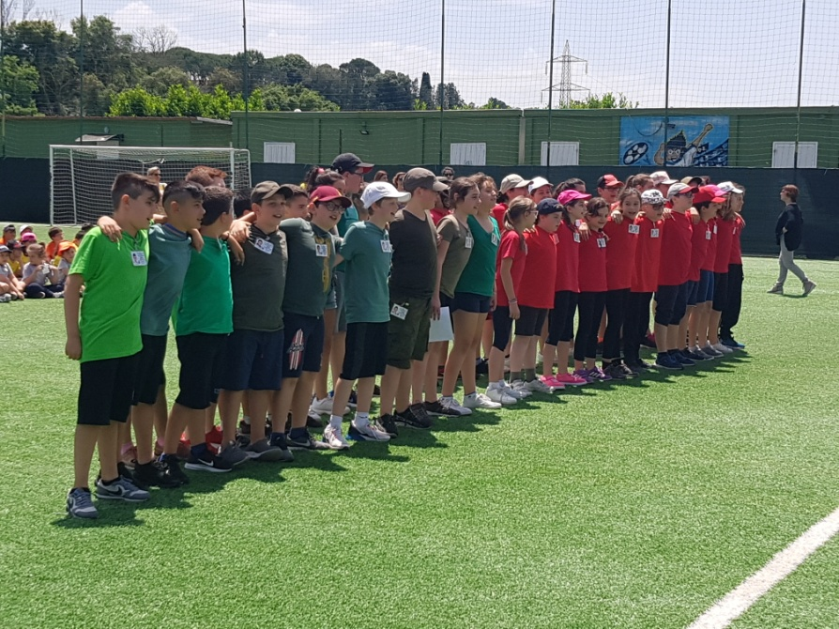
… il saluto dei ragazzi delle quinte…

Slide 6
… E per concludere un saluto speciale da tutti gli alunni e il corpo docente…
Cliccare due volte sull’immagine
BUONE VACANZE

